Slide 1


Exercice 2

Slide 2
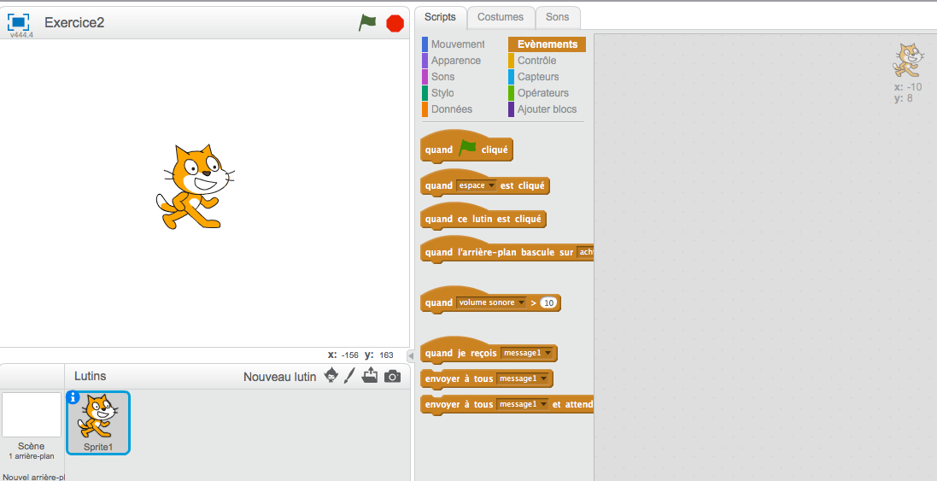
Exercice 2
Le personnage suit ta main.
Ouvre le projet: Exercice2.sb2
Fichier -> Ouvrir
Sélectionne le fichier: Exercice2.sb2

Slide 3
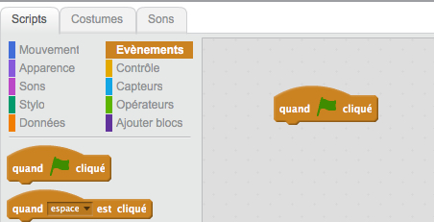
Exercice 2
Sélectionne la bibliothèque ‘Evènements’
Glisser ‘quand (Drapeau) cliqué’ sur le plan de travail.

Slide 4
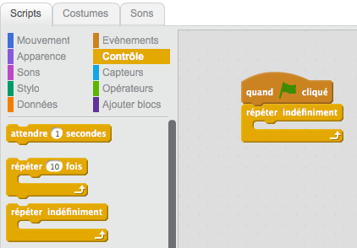
Exercice 2
Sélectionne la bibliothèque ‘Contrôle’.
Glisser le bloc ‘répéter indéfiniment’ sur le plan de travai et le mettre en dessous du bloc précédent.

Slide 5
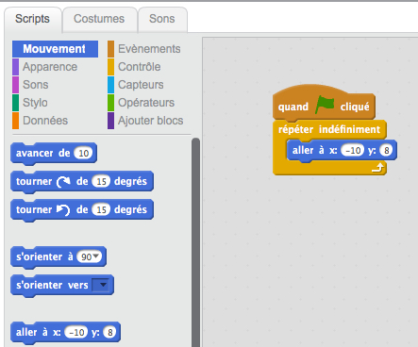
Exercice 2
Sélectionne la bibliothèque ‘Mouvement’
Glisser le bloc ‘aller à x: 0 y: 0’ sur le plan de travail, à l’intérieur du bloc ‘répéter indéfiniment’.

Slide 6
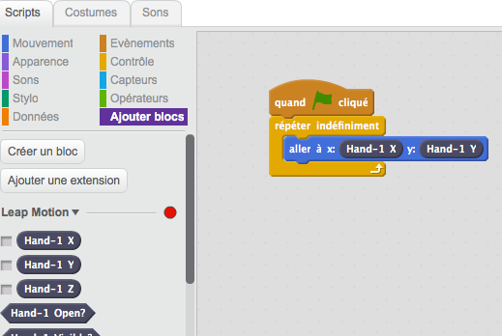
Exercice 2
Sélectionne la bibliothèque ‘Ajouter blocs’.
Glisser le bloc ‘Hand-1 X’ dans le champ ‘x:’ du bloc ‘aller à x: 0 y: 0’.
Faire la même chose avec ‘Hand-1 Y’ pour le champ ‘y:’.

Slide 7
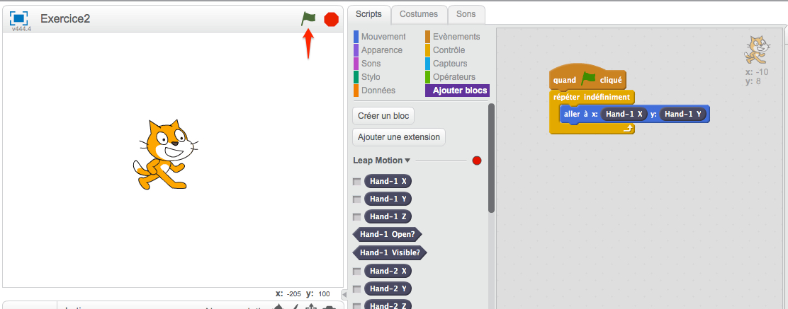
Exercice 2
Démarre ton programme et regarde ce qu’il se passe quand tu bouges ta main au-dessus du LeapMotion !

Slide 8
Exercice 2
Faire en sorte que le personnage émette un son quand il touche les bords de l’écran.
Essaie d’abord de trouver la solution tout seul !

Slide 9
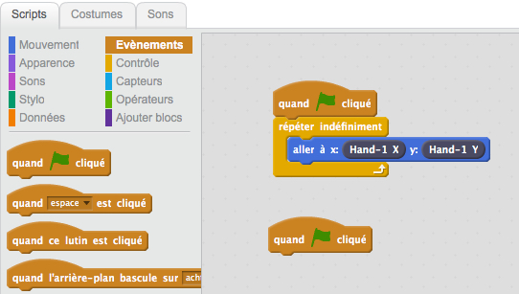
Exercice 2
Sélectionne la bibliothèque ‘Evènements’
Glisser un autre ‘quand (Drapeau) cliqué’ sur le plan de travail.

Slide 10
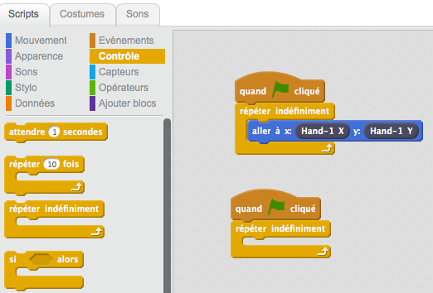
Exercice 2
Sélectionne la bibliothèque ‘Contrôle’.
Glisser le bloc ‘répéter indéfiniment’ sur le plan de travai et le mettre en dessous du bloc précédent.

Slide 11
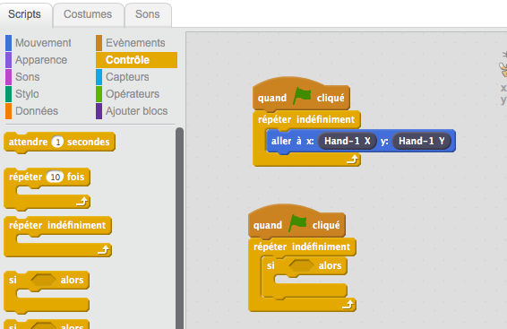
Exercice 2
Glisser le bloc ‘si < > alors’ sur le plan de travail, à l’intérieur du bloc ‘répéter indéfiniment’.

Slide 12
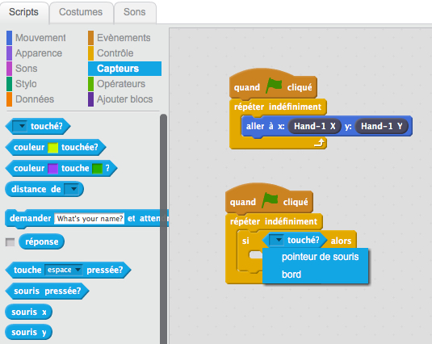
Exercice 2
Sélectionne la bibliothèque ‘Capteurs’.
Glisser le bloc ‘ [] touché ?’ dans le champ du bloc ‘si < > alors’.
Sélectionne ‘bord’ dans le champ du bloc ‘ [] touché ?’ .

Slide 13
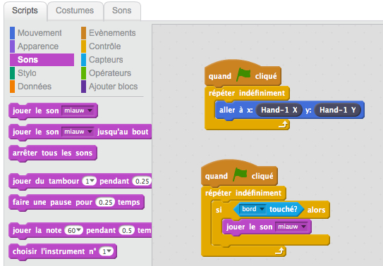
Exercice 2
Sélectionne la bibliothèque ‘Sons’.
Glisse le bloc ‘jouer le son [miauw]’ à l’intérieur du bloc the ‘si < > alors’.

Slide 14
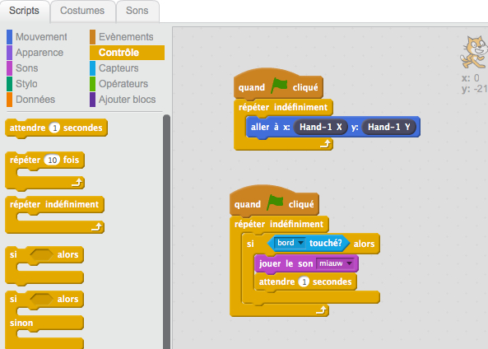
Exercice 2
Sélectionne la bibliothèque ‘Contrôle’.
Glisser le bloc ‘attendre 1 secondes’ en dessous du bloc ‘jouer le son [miauw]’
Teste ton programme

